Slide 1


KHỞI ĐỘNG

Slide 2


Slide 3

Thứ ….ngày ….tháng….năm …
TIẾT 155:
ÔN TẬP VỀ CÁC PHÉP TÍNH VỚI SỐ THẬP PHÂN
Notes:
Thiết kế Hân Di zalo 0948607584

Slide 4

YÊU CẦU CẦN ĐẠT
- Thực hiện thành thạo các phép tính với số thập phân.
- Vận dụng tích chất phép nhân phân phối với phép cộng để tính một cách thuận tiện giá trị biểu thức.
- Tìm số bị chia khi biết số chia và thương số là các số thập phân
- Vận dụng được vào các bài toán thực tế có sử dụng các phép tính với số thập phân.

Slide 5
Luyện tập
Thực hành

Slide 6

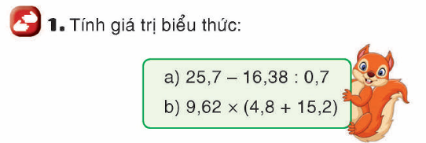
a) 25,7 – 16,38 : 0,7
= 25,7 – 23,4
= 2,3
b) 9,62 × (4,8 + 15,2)
= 9,62 × 20
= 192,4

Slide 7

(2,4 × 0,54 + 0,46 × 2,4) : 0,05
= [2,4 × (0,54 + 0,46)] : 0,05
= 2,4 × 1 : 0,05
= 2,4 : 0,05
= 48

Slide 8
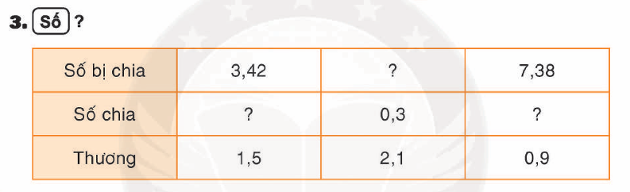
0,63
2,28
8,2

Slide 9
Vận dụng

Slide 10
4. Một vườn hoa hình chữ nhật có chu vi 56 m. Chiều dài hơn chiều rộng 9 m. Tính diện tích vườn hoa đó.

Slide 11
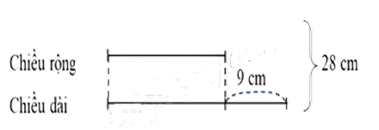
Nửa chu vi vườn hoa đó là:
56 : 2 = 28 (m)
Ta có sơ đồ:
Chiều dài vườn hoa dài là:
(28 + 9) : 2 = 18,5 (m)
Chiều rộng vườn hoa dài là:
(28 – 9) : 2 = 9,5 (m)
Diện tích vườn hoa là:
18,5 × 9,5 = 175,75 (m²)
Đáp số: 175,75 m².

Slide 12

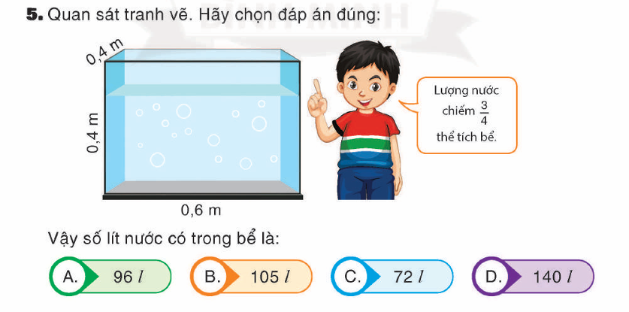

Slide 13
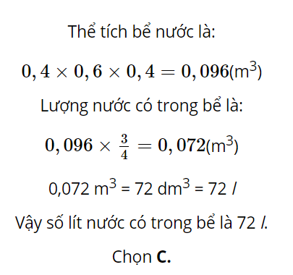

Slide 15






CỦNG CỐ
Tùy tình hình lớp học, GV cho HS ôn lại những kiến thức cần củng cố

Slide 16





Hoàn thành bài tập
Chuẩn bị bài sau

Slide 17




